Slide 1

BÀI 01:
TÌM HIỂU VỀ ANGULAR JS VÀ ỨNG DỤNG CỦA NÓ

Slide 2
MỤC TIÊU (1-2)
Giới thiệu về Angular JS
Giải thích tại sao nên chọn Angular JS
Phân tích về khái niệm cấu trúc MVC trong Angular JS
Gới thiệu ứng dụng của Angular JS
Phần mềm hỗ trợ code
Tạo một ứng dụng Angular JS Đơn giản
Giải thích cách chia sẻ dữ liệu giữa model và view
Cơ chế two way data binding và các sự kiện trong angularJS

Slide 3
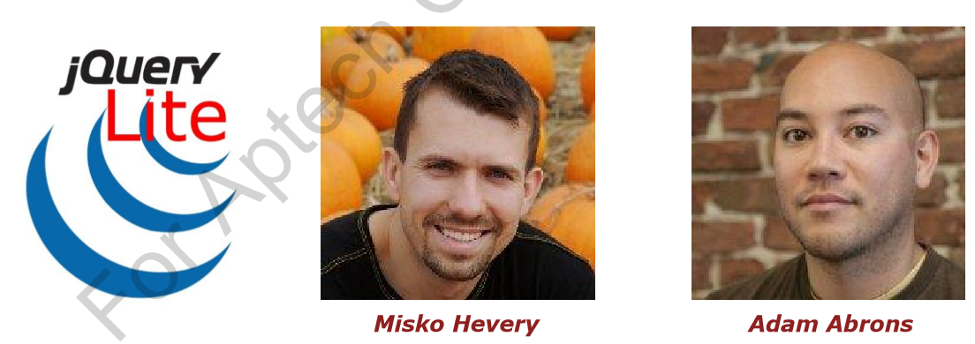
GIỚI THIỆU ANGULARJS
Được viết bằng JavaScript với một thư viện jQuery được gọi là JQuery Lite
Misko Hevery và Adam Abrons là hai nhà phát triển đã phát triển AngularJS
Phiên bản đầu tiên Được phát hành vào tháng 10 năm 2010. Phiên bản mới nhất là AngularJS 1.7.8 của AngularJS

Slide 4
GIỚI THIỆU ANGULARJS
Là một ngôn ngữ kịch bản có thể thực thi ngay tại client, được dùng để xây dựng các ứng dụng web động
Nó rất hữu ích trong việc xây dựng ứng dụng web single-page để tải các nội dung khác nhau dựa trên hành động của người dùng

Slide 5
TẠI SAO NÊN SỬ DỤNG ANGULAR JS
Là một framework mã nguồn mở hoàn toàn miễn phí.
Hoạt động theo cấu trúc mô hình MVC
Các thành phần model của Angular JS là các đối tượng Javascript cơ bản
Cho phép chúng ta có thể định nghĩa thực thi tại các trang HTML
Sử dụng ít mã javascript hơn, rất dễ kiểm tra

Slide 6
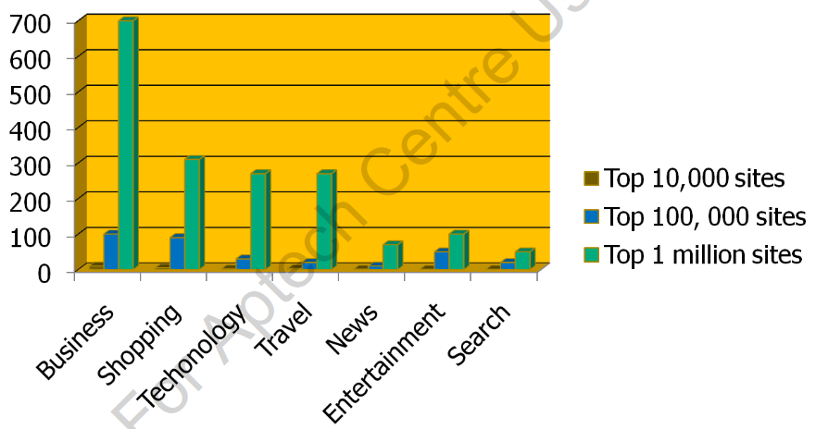
TẠI SAO NÊN SỬ DỤNG ANGULAR JS

Slide 7

GIỚI THIỆU ANGULAR JS
Angular JS cho phép nhà phát triển, đóng gói một phần trang web như một ứng dụng
Mục tiêu của AngularJS là cung cấp một Framework để có thể dễ thực hiện thiết kế các trang web có cấu trúc
làm cho ứng dụng Web và mã code đơn giản để viết, kiểm tra, và duy trì

Slide 8

TÌM HIỂU MÔ HÌNH MVC TRONG ANGULAR JS
Angular JS hỗ trợ kiến trúc MVC trong phát triển ứng dụng web.
Cho phép load dữ liệu mà không cần load lại trang trong khi Các thành phần Controller, Model, View vẫn hoạt động
Model
Chịu trách nhiện duy trì dữ liệu
View
Chịu trách nhiệm hiển thị dữ liệu
Controller
Điều khiển tương tác giữa model và view

Slide 9
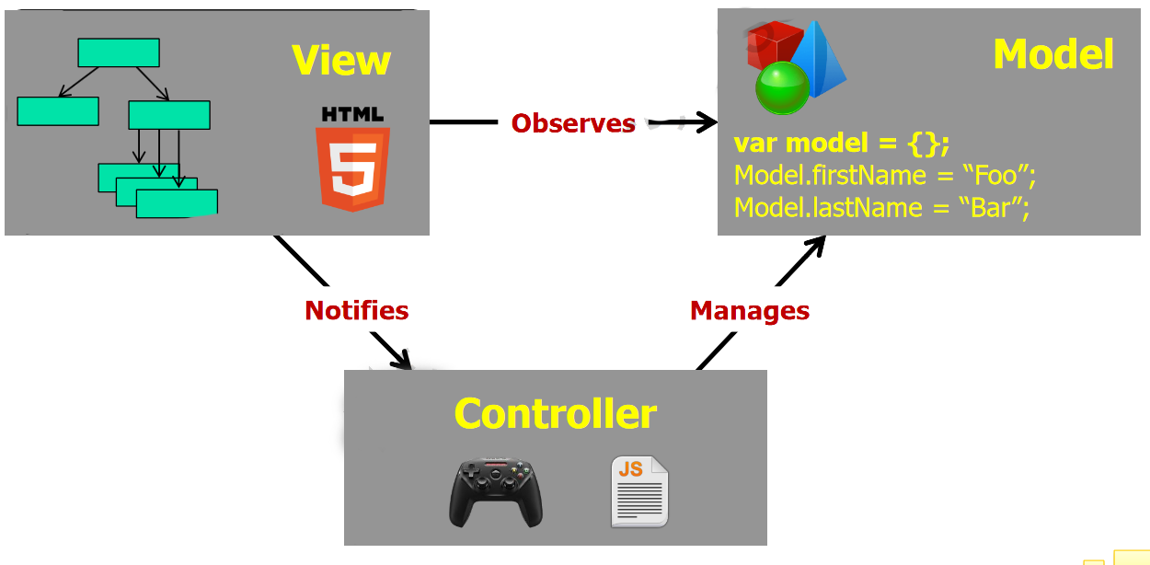
MÔ HÌNH MVC TRONG ANGULAR JS

Slide 10
ƯU ĐIỂM CỦA MÔ HÌNH MVC TRONG ANGULAR JS
Tiết kiệm thời gian cho một dự án
Thông qua mô hình MVC này có thể tách code thoe từng module chức năng riêng biệt và cho phép quản lý tiện lợi
Với sự tách biệt code như vậy cho phép quản lý, kiểm soát tốt hơn
Dễ dàng kiểm tra và xữ lý lỗi

Slide 11
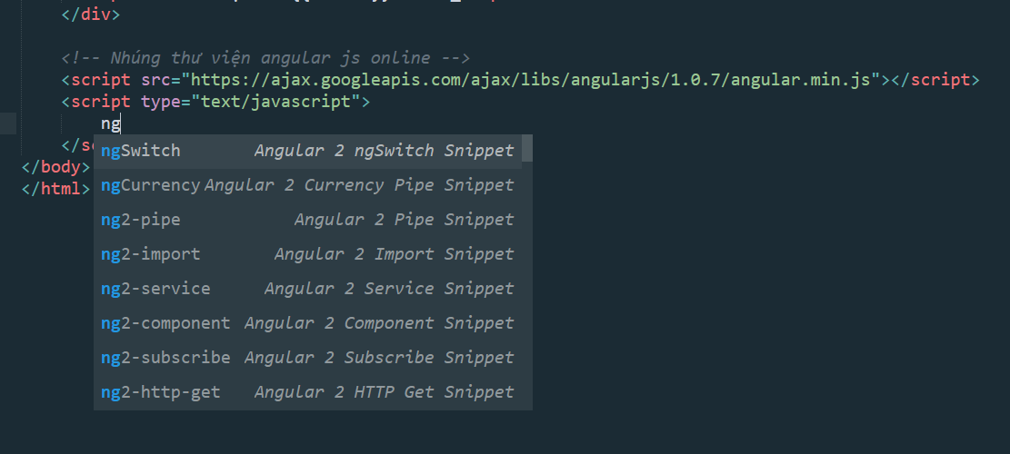
MỘT SỐ PHẦM MỀM HỖ TRỢ CODE ANGULAR JS
Sublime text 3: với sự hỗ trợ plugin AngularJS

Slide 12
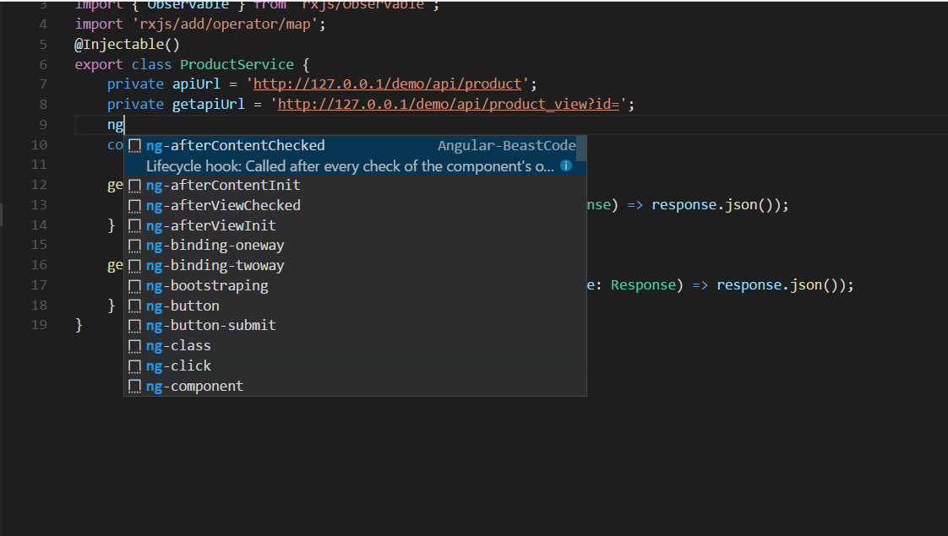
MỘT SỐ PHẦM MỀM HỖ TRỢ CODE ANGULAR JS
Visual Studio Code: hỗ trợ cực kỳ mạnh mẽ với nhiều plugin

Slide 13
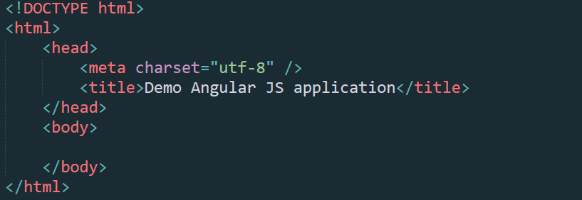
TẠO ỨNG DỤNG ANGULAR JS ĐƠN GIẢN (1-7)
Bước 1: Tạo tài liệu html như sau

Slide 14
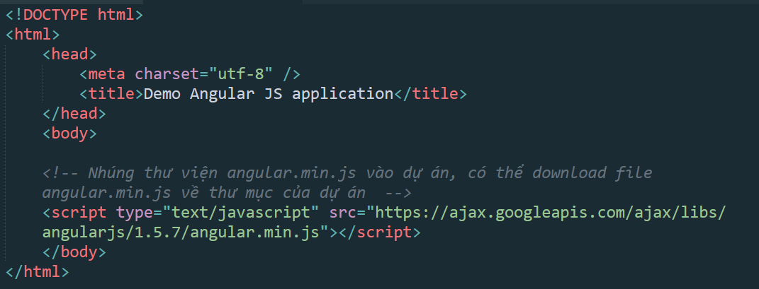
TẠO ỨNG DỤNG ANGULAR JS ĐƠN GIẢN (2-7)
Bước 2: Nhúng thư viện angular.min.js vào tài liệu html
Chú ý: có thể download thư viện này về trong thư mục dự án như các thư viện script khác

Slide 15
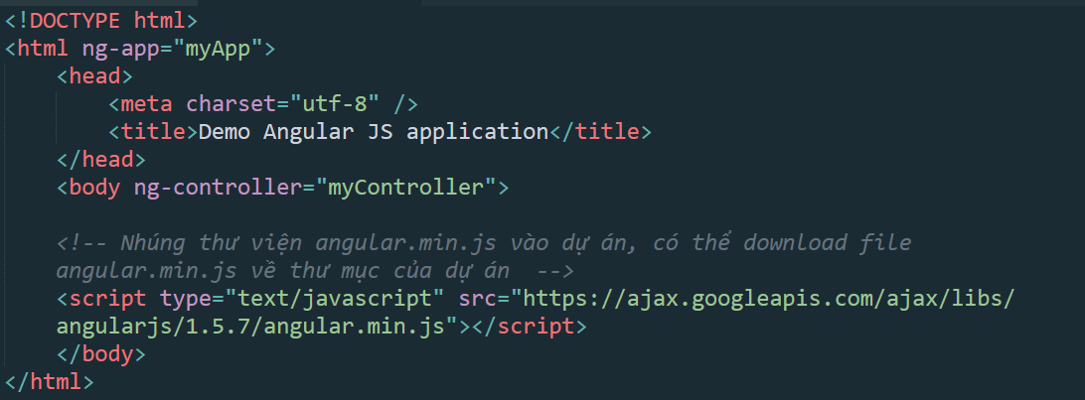
TẠO ỨNG DỤNG ANGULAR JS ĐƠN GIẢN (3-7)
Bước 3: Trên thẻ body chúng ta khai báo thuộc tính an-controller=“myController” . Ng-controller chính là controller của angular js trong đó giá trị myController do chúng ta có thể tự định nghĩa

Slide 16
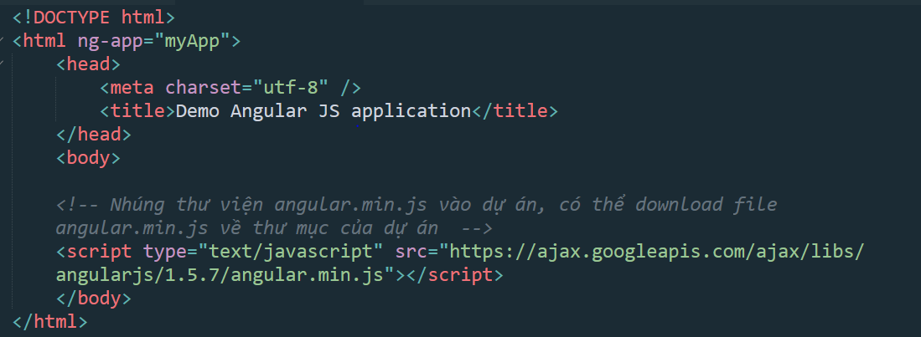
TẠO ỨNG DỤNG ANGULAR JS ĐƠN GIẢN (4-7)
Bước 4: Trên thẻ html chúng ta khai báo thuộc tính an-app=“myApp”
Thông qua thuộc tính ng-app gọi là một directive Angular JS sẽ điều khiển ứng dụng ttheo tên do chúng ta định nghĩa

Slide 17
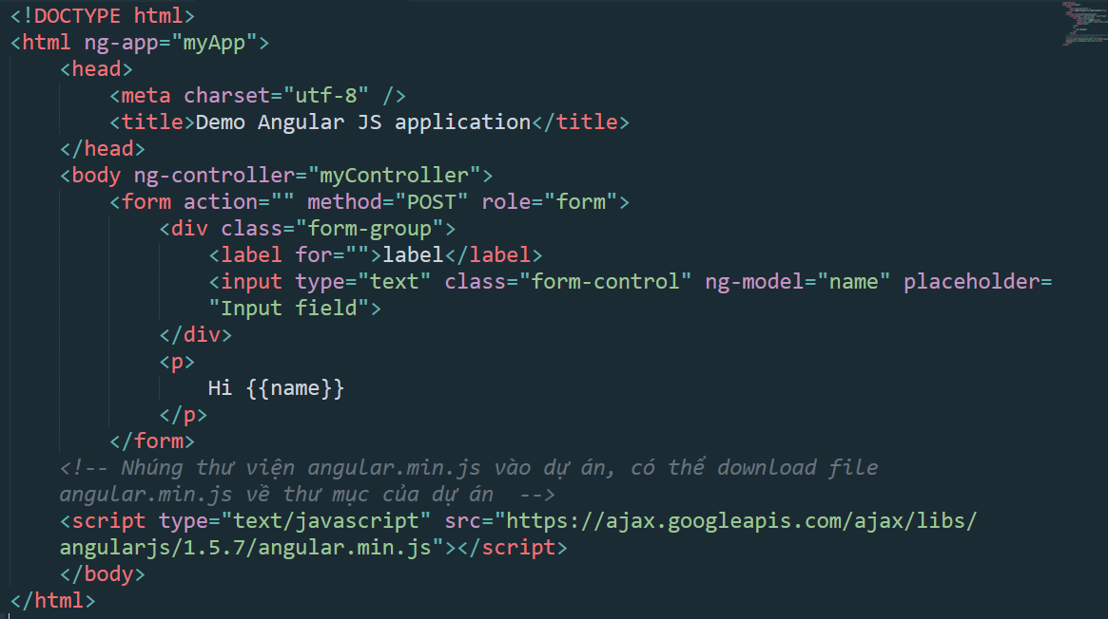
TẠO ỨNG DỤNG ANGULAR JS ĐƠN GIẢN (5-7)
Bước 5: Tạo form html như sau
Để ý input có ng-model=“name”
Và thẻ p có Hi {{name}}
Angular sẽ dụa vào ng-model để
điều khiển lấy và hiển thị dữ liệu

Slide 18
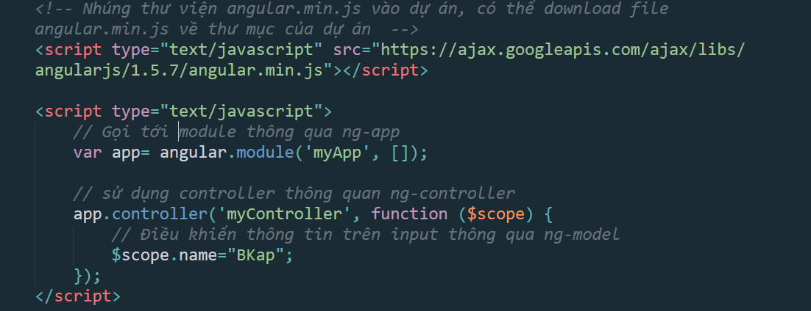
TẠO ỨNG DỤNG ANGULAR JS ĐƠN GIẢN (6-7)
Bước 6: Khai báo script

Slide 19
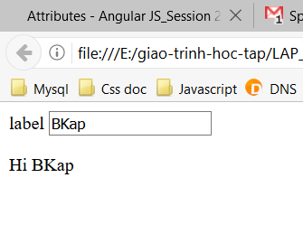
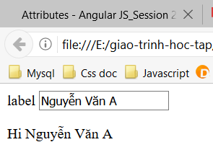
TẠO ỨNG DỤNG ANGULAR JS ĐƠN GIẢN (7-7)
Bước 7: Chạy ứng dụng
Thử gõ tên bạn trong inpput

Slide 20
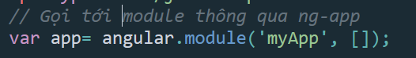
MODULE
Đây là một thành phần đại diện cho trang ứng dụng, nó sẽ chứa các thành phần khác trong trang đó
Nó định nghĩa bởi cú pháp ng-app=“ten_module”
Nó cho phép tùy chọn tên mà bạn muốn
Có thể gọi tới module băng cách sử dụng cú pháp

Slide 21
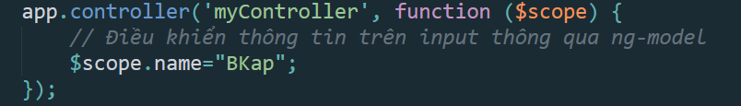
CONTROLLER
Một ứng dụng angular js sẽ được điều khiển thông qua controller
Nó định nghĩa bởi cú pháp ng-controller=“ten_controller”
Nó cho phép tùy chọn tên controller mà bạn muốn
Chúng ta cần phải add vào module bằng cú pháp
Controller trong angular js là một object trong javascript nó có thuộc tính và các phương thức

Slide 22
NHIỆM VỤ CỦA CONTROLLER
Khai báo dữ liệu sẵn có cho người dùng
Quản lý hiển thị dữ liệu trên view
Xử lý đầu vào của người dùng
Xử lý dữ liệu trước khi hiển thị ra view

Slide 23
VIEW
Mã HTML hiển thị bởi trình duyệt gọi là view
Thử gõ tên bạn trong inpput

Slide 24
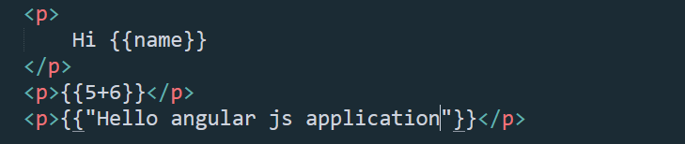
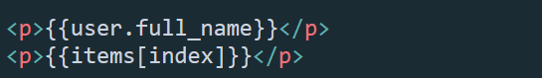
EXPRESSIONS
Biểu thức (Expressions) trong angular js tương tự như trong javascript
Khi làm việc với number và string
Khi làm việc với đói tượng hoặc mảng trong javascript

Slide 25
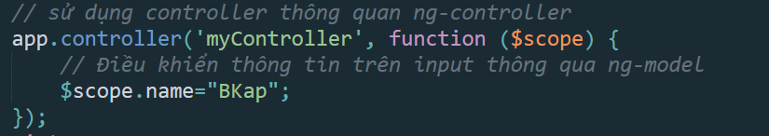
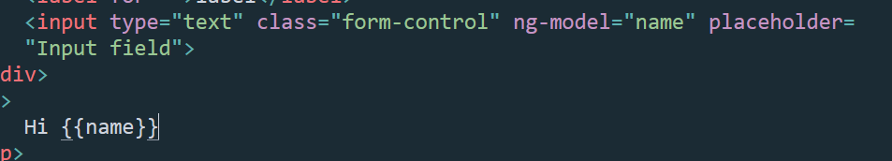
DATA BINDING
Data Binding là gì ?
Là quá trình kết hợp dữ liệu xử lý giữa model và view
Thông qua biến $scope trong controller thì angular js có thể điều khiển và xử lý dữ liệu giữa view và model

Slide 26
EVENT HANDING ( các sự kiện trong Angular JS )
Cũng như javascript, angular cung cấp các sự kiện người dùng chính sau
Ng-click
Ng-change
Ng-dbclick
Ng-mouseleave
Ng-mouseenter
Ng-keydown
Ng-keypress
Ng-mousedơn

Slide 27
TÓM TẮT BÀI HỌC
Angular JS là một JavaScript frramework được xây dựng để tạo ra những ứng dụng và các trang web động
MVC là mô hình mã được sử dụng trong Angular JS
Model: Chịu trách nhiệm xử lý data
View: chịu trách nhiệm hiển thị dữ liệu cho người dùng
Controller: chịu trách nhiệm điều tiết hoạt động giữa model và view
View được khai báo HTMl trong khi model và controller thực hiện trong javaScript
Các thành phần quan trọng của Angular JS là directives, expressions và filters

Slide 28

THANK FOR WATCH !

